Slide 1

CHÀO MỪNG CÁC EM ĐẾN VỚI TIẾT HỌC

Slide 2


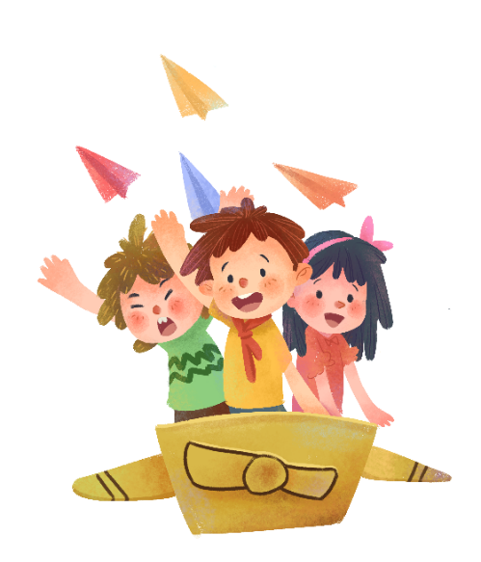

KHỞI
ĐỘNG

Slide 3
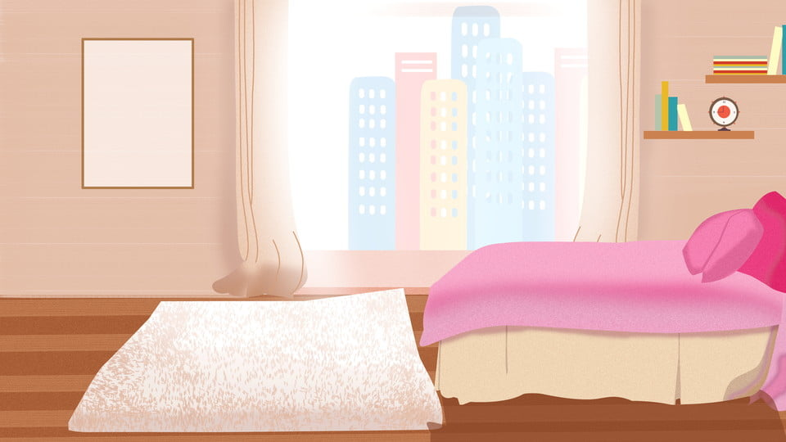



Chọn số tương ứng với cách đọc sau:
“Một trăm sáu mươi”
A. 106
B. 166
C. 160
D. 1060

Slide 4
Chọn số tương ứng với cách đọc sau:
“Một nghìn”
A. 100
B. 1000
C. 10000
D. 10

Slide 5
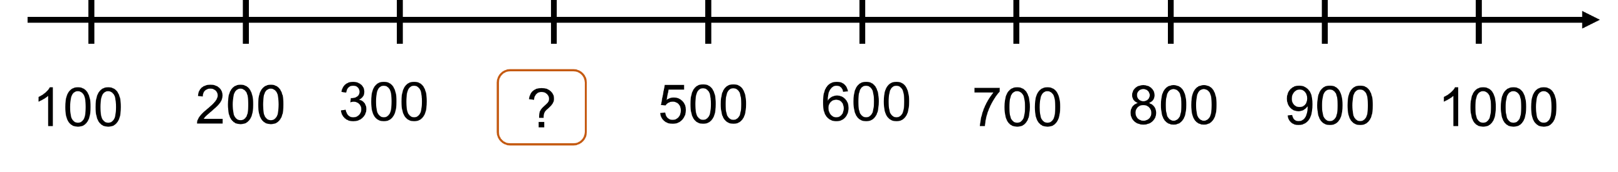
Chọn số thích hợp điền vào ô trống:
400

Slide 6
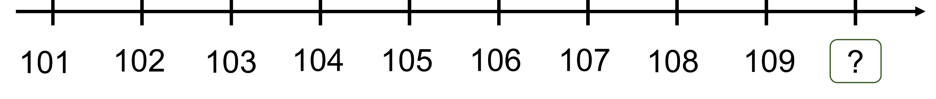
Chọn số thích hợp điền vào ô trống:
110

Slide 7

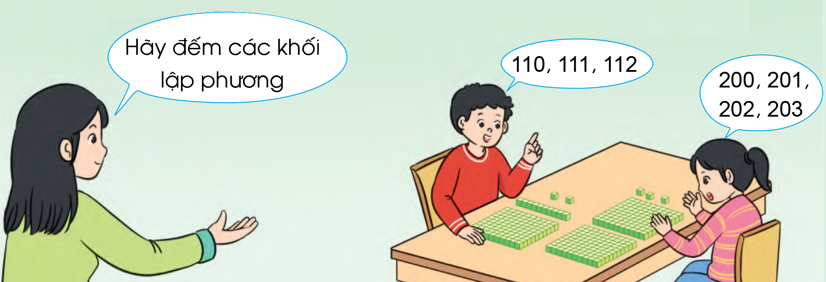

Slide 8
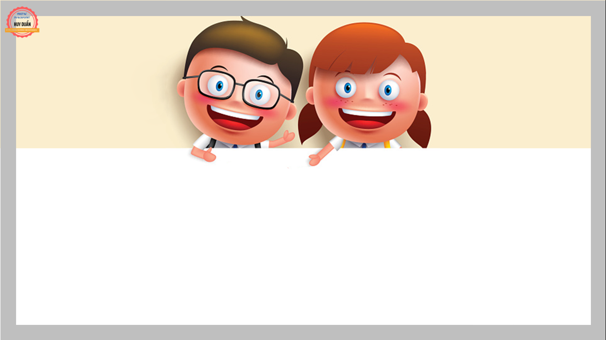
CÁC SỐ CÓ BA CHỮ SỐ

Slide 9

Một trăm mười một
111
Ba trăm năm mươi hai
352
Hai trăm linh tám
208
Bốn trăm ba mươi
430

Slide 10
Ví dụ
Ba trăm hai mươi mốt
321
Năm trăm năm mươi
550

Slide 11
1
Số ?
132
?
350
?

Slide 12


2
Chọn số tương ứng với cách đọc:
Sáu trăm bốn mươi
Hai trăm hai mươi ba
Một trăm hai mươi lăm
513
125
640
800
223
705
Năm trăm mười ba
Bảy trăm linh năm
Tám trăm

Slide 13
Tính:
?
8
11 – 3 =
12 – 4 =
?
8
8
13 – 5 =
?
7
14 – 7 =
?

Slide 14

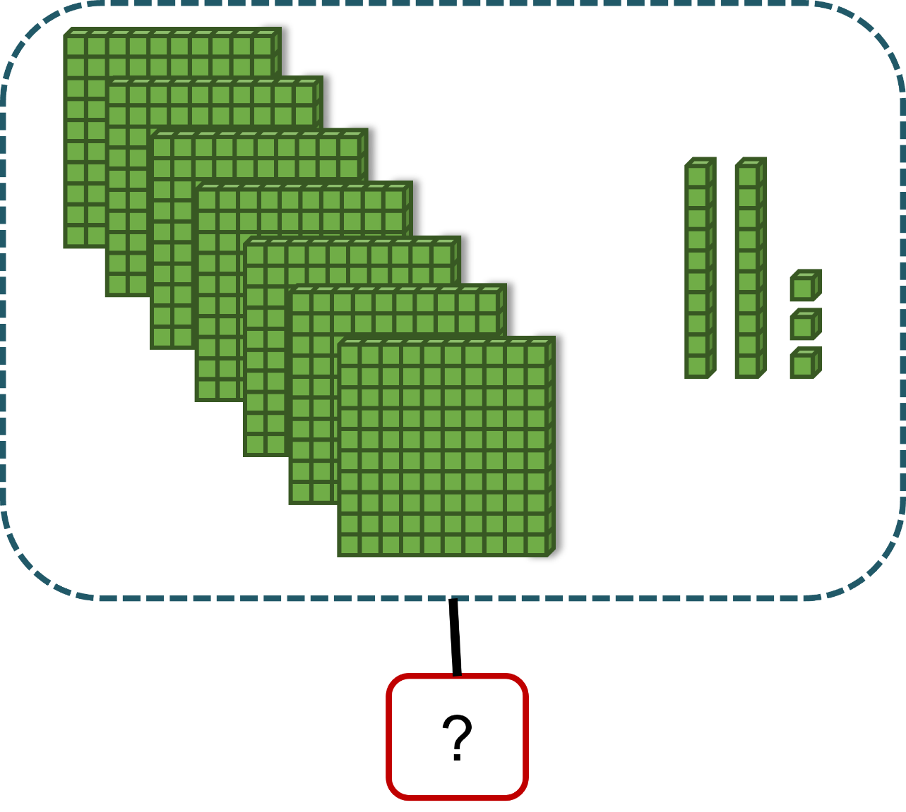
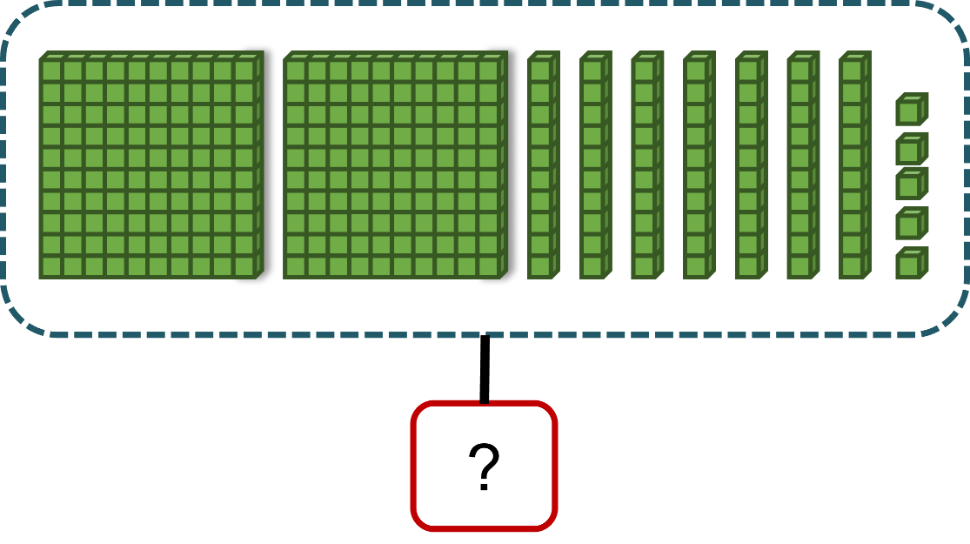
Củng cố
Điền số thích hợp vào ô trống và đọc tên số đó.
275
Hai trăm bảy mươi lăm
723
Bảy trăm hai mươi ba

Slide 15
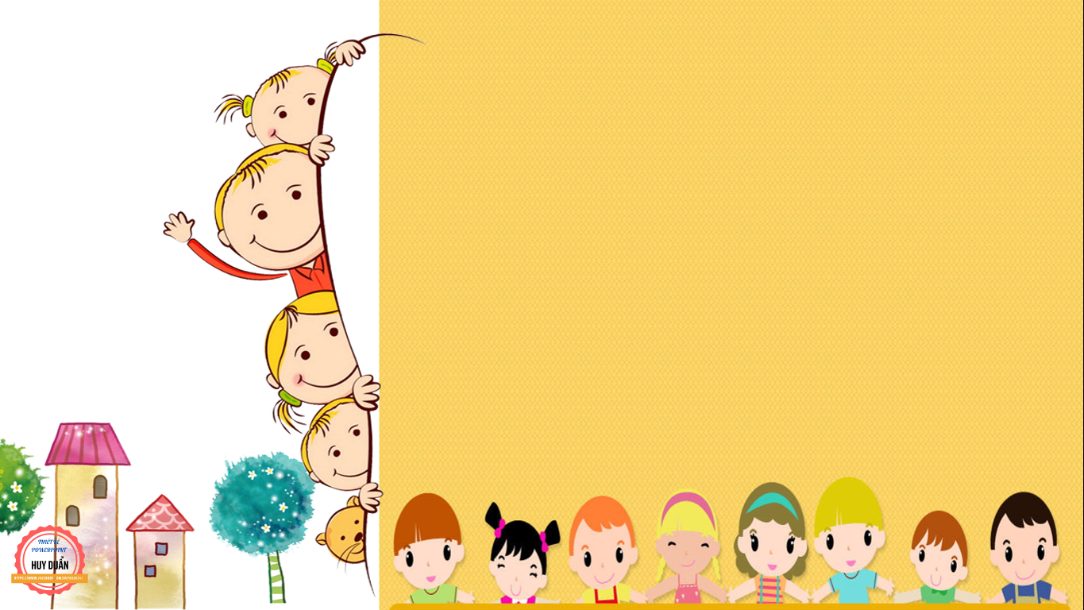
CỦNG CỐ - DẶN DÒ

